Slide 1
Девиз презентации: «Все могут короли!»
ГАПОУ МО «Мурманский Колледж Экономики и Информационных Технологий»
Ризографа, как цифровой дупликатор
Преподаватели МКЭиИТ: Багмет Е.Н., Навка О.И.
г. Мурманск
2017г.

Slide 2
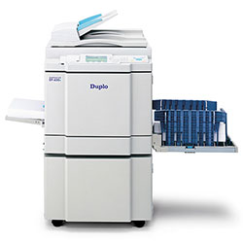
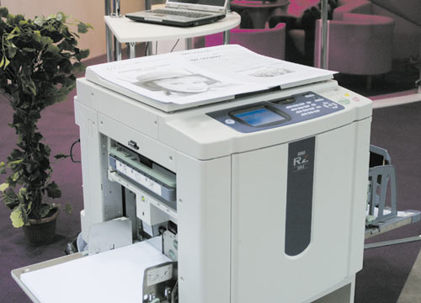
Назначение ризографа
Современные ризографы — это высокотехнологичные печатные аппараты, работающие по принципу цифровой, ротационной, трафаретной печати. Основное назначение ризографа — оперативное тиражирования различных документов, бланков, листовок, прайсов
Duplo DP-430
Цифровой дупликатор RISO RZ 970
2

Slide 3
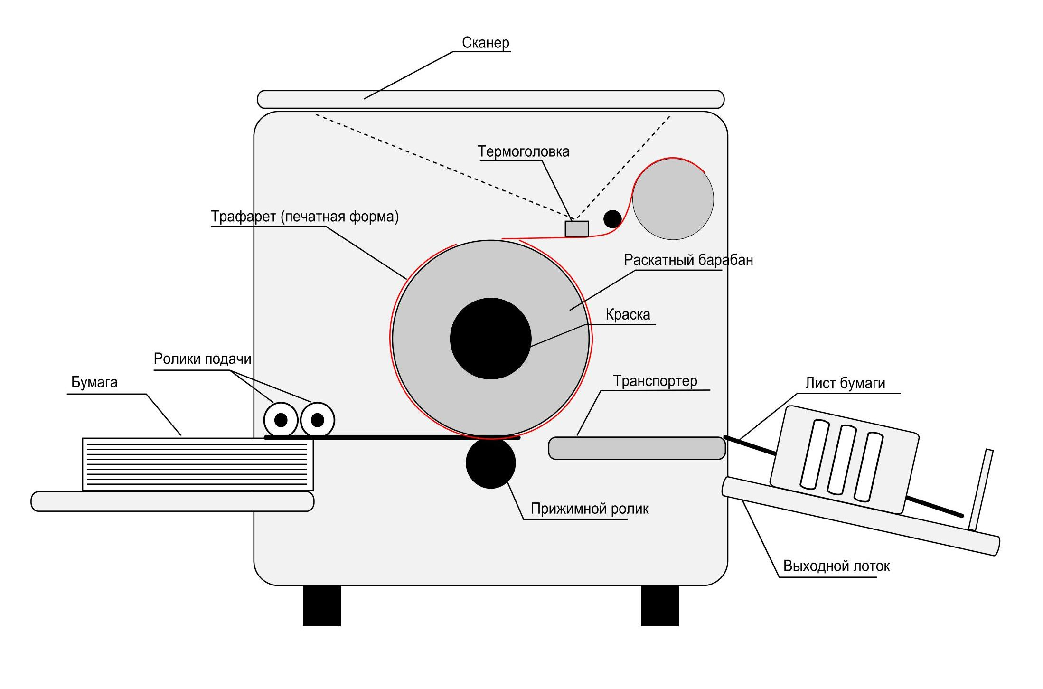
Схема устройства ризографа
Ризограф — это экологически чистое, быстрое и экономичное оборудование, которое может располагаться в любом помещении.

Slide 4
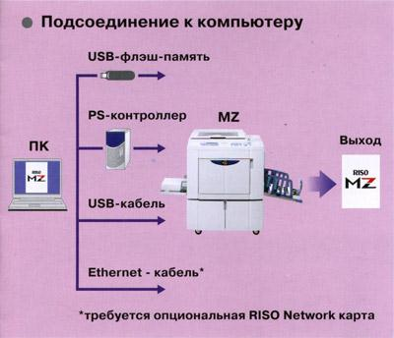
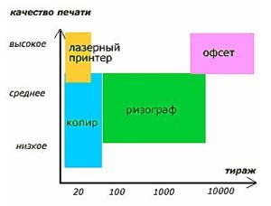
Подключение ризографа
Схема подсоединения ризографа к ПК
Сравнение ризографа с другими устройствами
4

Slide 5
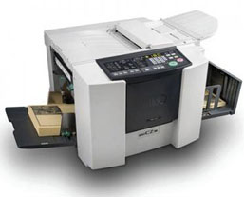
Область применения
Цифровые дупликаторы приобретают самые различные организации, у которых есть потребность в оперативном изготовлении документации, рекламных материалов, брошюр, методичек, инструкций, листовок и другой печатной продукции. Сферы использования устройства следующие:
Образовательные учреждения
Научно-исследовательские институты
Органы власти и министерства
Политические партии и движения
Силовые структуры
Рекламные агенства и копировальные салоны
Религиозные организации
Производственные предприятия
Торговые организации
Консалтинговые компании
Телекоммуникационные компании
Банки и коммерческие фирмы
Загсы
Дупликатор Riso 180 B4
5

Slide 6
Как работает ризограф?
Рассматривая детально систему работы ризографа, выделяют два этапа:
изготовление печатной формы — мастер-пленки,
непосредственно печати.
Во время изготовления мастер-пленки, цифровой сигнал со сканера или компьютера поступает на термоголовку ризографа. Она же, на основе полученных данных и формирует изображение, путем прожигания на мастер-пленке множества тончайших отверстий.
Далее мастер-пленка помещается на печатающий барабан, где она пропитывается краской. Этот этап обычно занимает не более 30 секунд, после чего вращающийся барабан через отверстия в плёнке наносит краску на бумагу, прокатываясь по ее поверхности.
Готовая копия подается в приемный лоток, откуда и может быть извлечена пользователем. Поскольку большая часть процессов полностью автоматизирована, полноцветный ризограф может использоваться даже теми, кто не владеет навыками или опытом профессиональной печати.
6

Slide 7
Видеоролик о ризографе
7

Slide 8
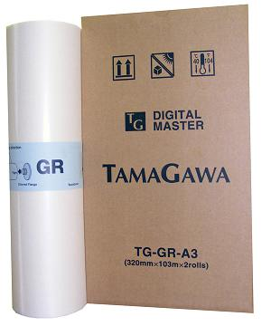
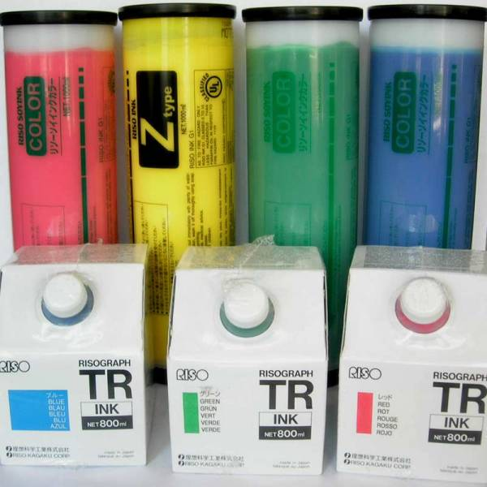
Элементы ризографа
Рулон Мастер-пленки (матрицы)
Тубы с краской
8

Slide 9
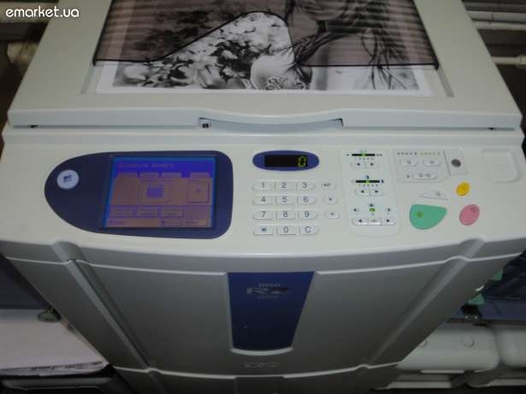
Вид ризографа
Интерфейс ризографа Riso rz-570
9

Slide 10
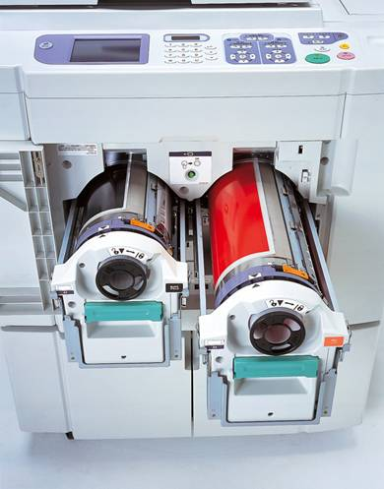
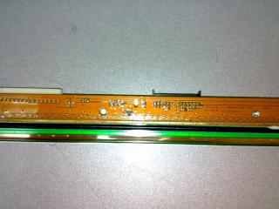
Конструктивные элементы
Термоголовка ризографа фирмы Riso
Барабаны ризографа фирмы Riso
10

Slide 11
Пример печати на ризографе
Riso MZ 770 – двуцветная печать ( Смотреть)
11

Slide 12
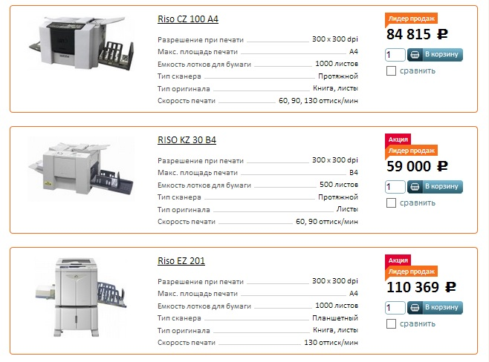
Прайс - лист
Foroffice.ru → RISO
12

Slide 13
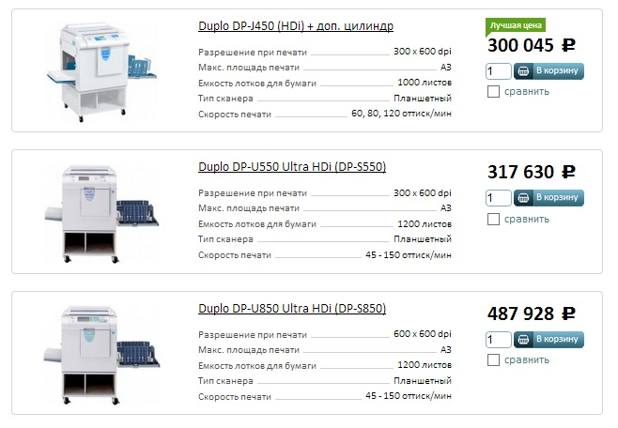
Прайс - лист
Foroffice.ru → Duplo
13

Slide 14
Спасибо за внимание !

